Slide 1

15주차
SW융합프로젝트 - 최종 발표 -
학과 | 컴퓨터정보공학과(심화)
학번 | 202447009
이름 | 김건우

Slide 2
목차
1. 개발배경 및 목적
2. 개발환경 및 언어
3. 시스템 구성 및 아키텍처
4. 주요기능
5. 데이터 구조
6. 프로젝트 추진 일정
7. 기대효과 및 활용분야
8. 진행상황

Slide 3
주제
✈️ 항공권 모아

Slide 4
개발배경 및 목적
🤔개발배경
항공권은 수요와 공급, 계절 등 다양한 요소에 의해 변동이 크기 때문에, 사용자들은 이 중에서 최적의 가격을 찾기 위해 노력하지만 정보 부족으로 인해 최적의 선택을 하지 못하는 경우가 많음
기존에 항공권 특가를 알려주는 서비스가 많지만, 항공사 공식 홈페이지만 지원하는 경우가 많음
항공권을 찾는 소비자들이 편하게 가격을 항공권 특가 정보를 제공받을 수 있는 솔루션이 필요함
🎯목적
항공권 특가 정보를 실시간으로 수집, 사용자에게 알림을 제공하여 편리한 항공권 특가 정보 제공
수집한 항공권 가격을 기반으로 항공권 가격 추이 그래프 제공
사용자 맞춤형 추천을 통한 항공권 추천

Slide 5






개발환경 및 언어
OS
Server OS
RDBMS
Windows 11 23H2
Ubuntu 22.04.4
PostgreSQL 16
JAVA & Spring IDE
DB & SQL IDE
Python IDE
IntelliJ IDEA 2024.1
DataGrip 2024.1.1
PyCharm 2024.1

Slide 6



개발환경 및 언어
메타에서 개발한 오픈소스 JavaScript 라이브러리로,
컴포넌트 기반 아키텍처를 사용하여 UI를 편리하게 구성 가능하고, 리소스가 많음
React 18.2.0
Spring 프레임워크를 기반으로 하는 Java 기반 오픈 소스 프레임워크로 ,
Spring의 설정을 자동으로 구성하고, 내장된 웹 서버와 모니터링 기능으로 과정 간소화
Spring Boot 3.2.4
Spring Boot 3.0 이후부터 Java 17부터 지원하고 있음
Java 17.0.10 LTS

Slide 7


개발환경 및 언어
웹 애플리케이션 테스팅 프레임워크로, 테스팅을 위해 개발했지만 크롤링에도 사용됨
다른 프레임워크가 불가능한 동적 페이지의 컨텐츠를 처리할 수 있음
Selenium 4.19
Spring 프레임워크를 기반으로 하는 Java 기반 오픈 소스 프레임워크로 ,
Spring의 설정을 자동으로 구성하고, 내장된 웹 서버와 모니터링 기능으로 과정 간소화
Python 3.11

Slide 8






개발환경 및 언어

Slide 9
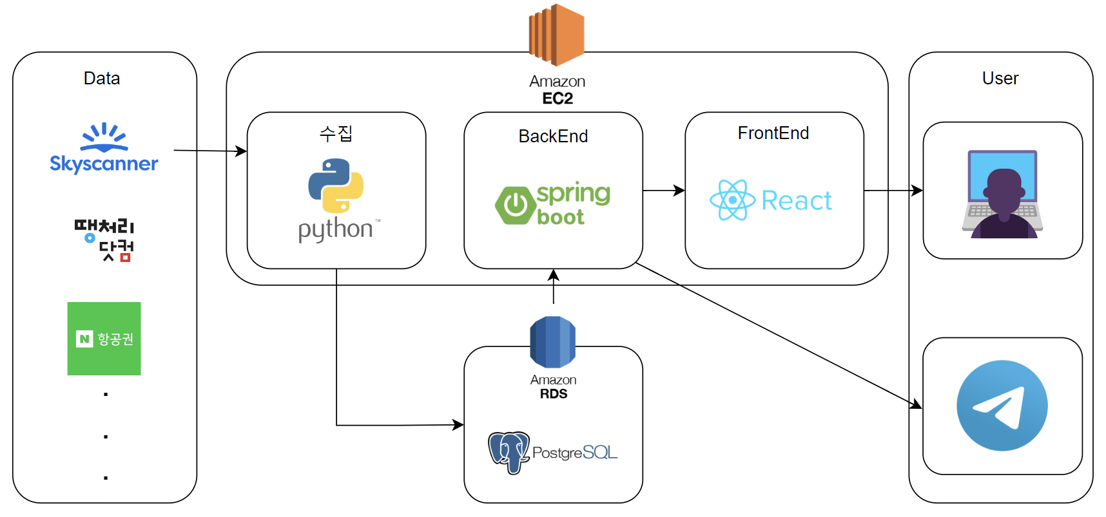
시스템 구성 및 아키텍처

Slide 10
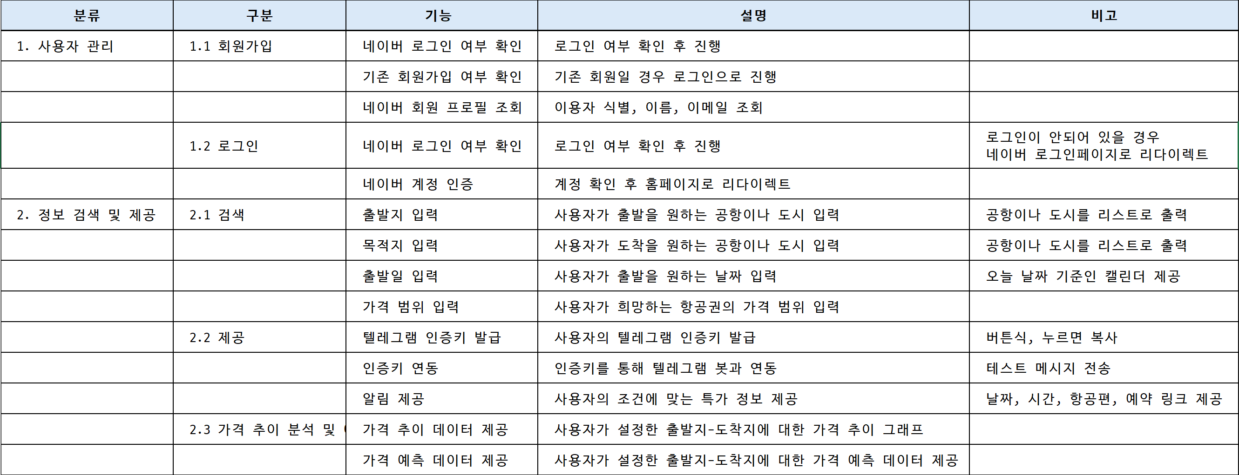
주요기능

Slide 11
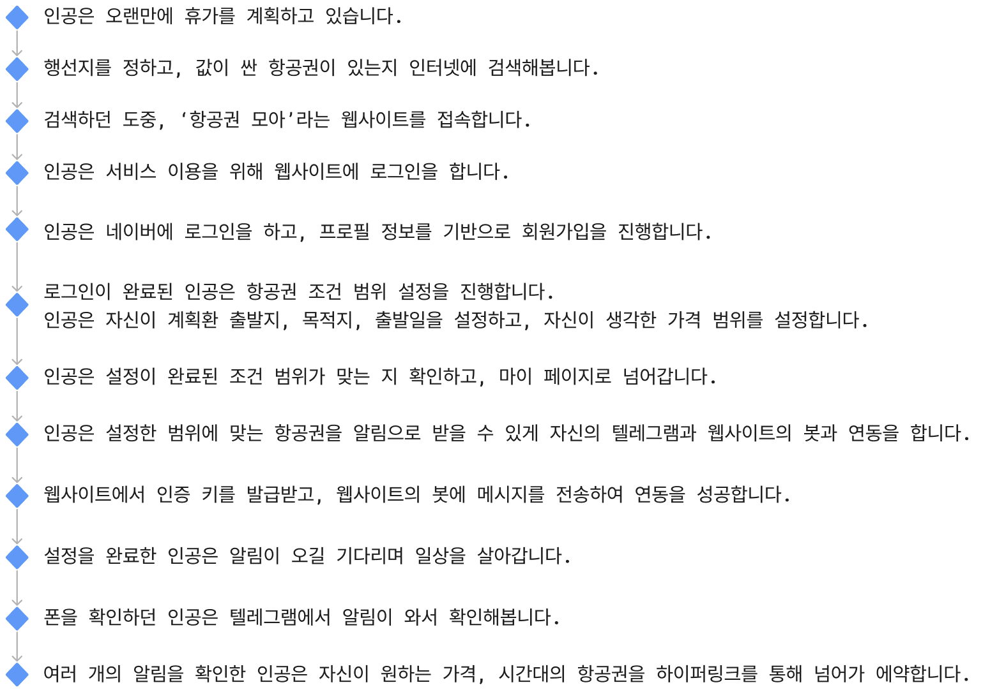
사용자 시나리오

Slide 12
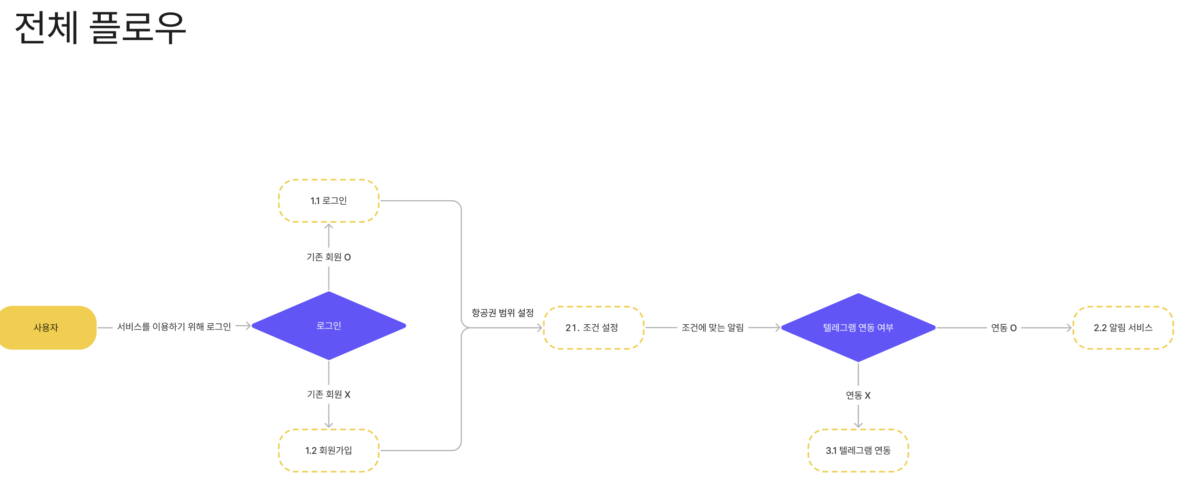
시스템 순서도 - 전체

Slide 13
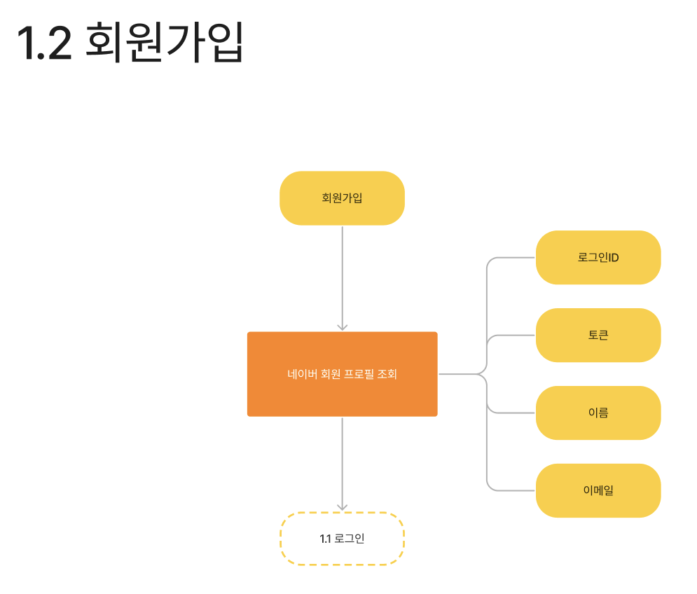
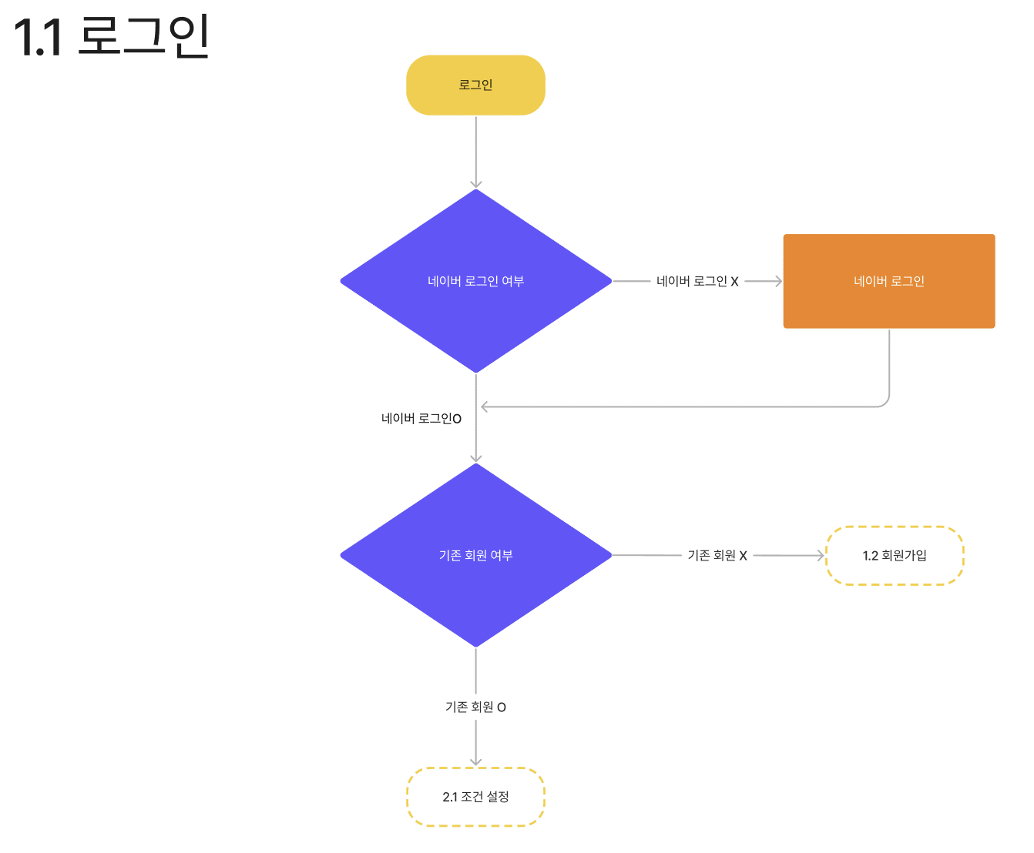
시스템 순서도 – 사용자 관리

Slide 14
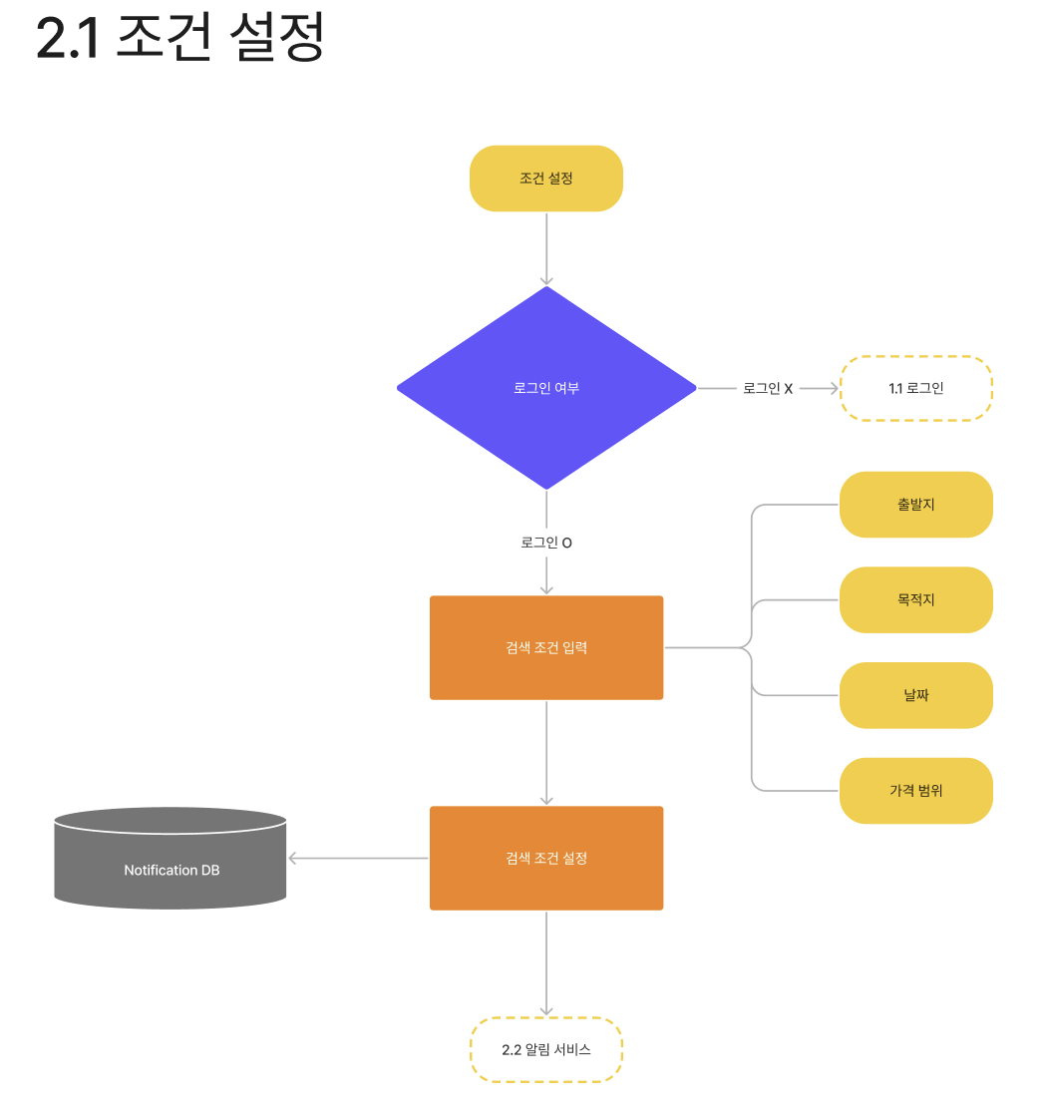
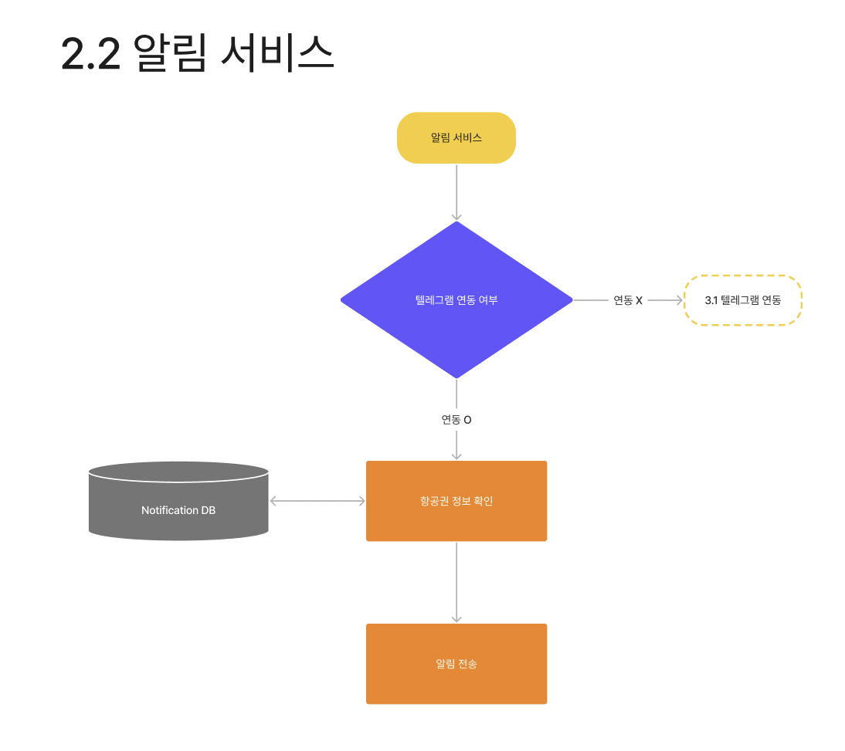
시스템 순서도 – 조건 설정 및 알림

Slide 15
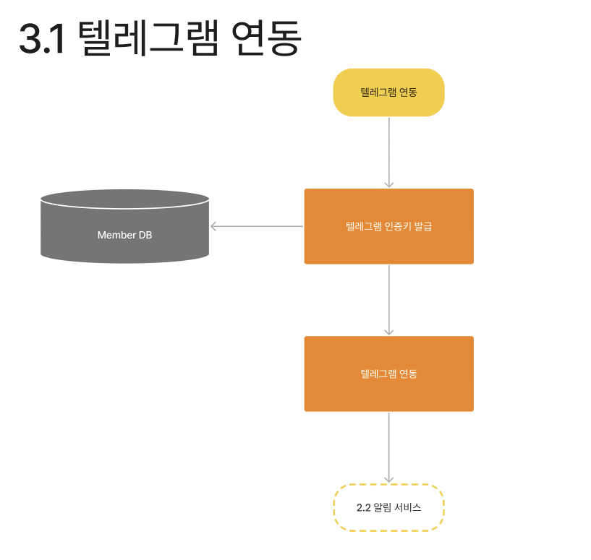
사용자 시나리오 – 텔레그램 연동

Slide 16
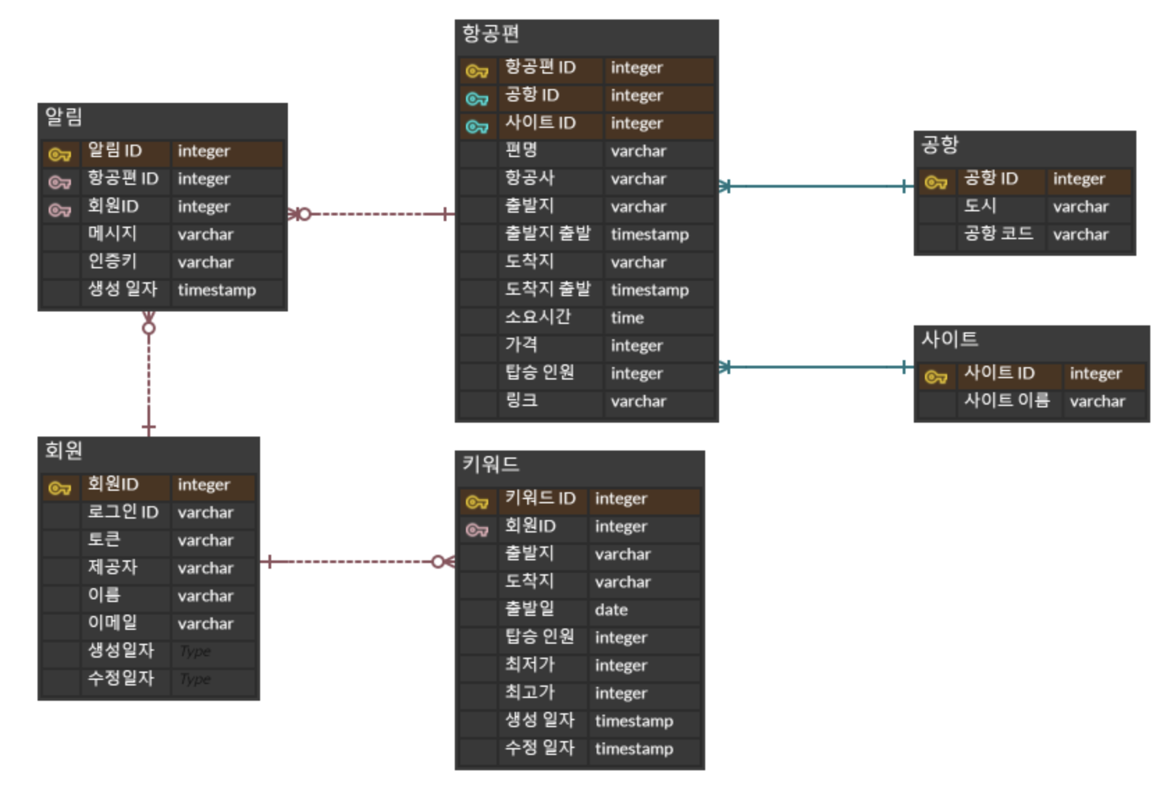
데이터 구조 - ERD

Slide 17
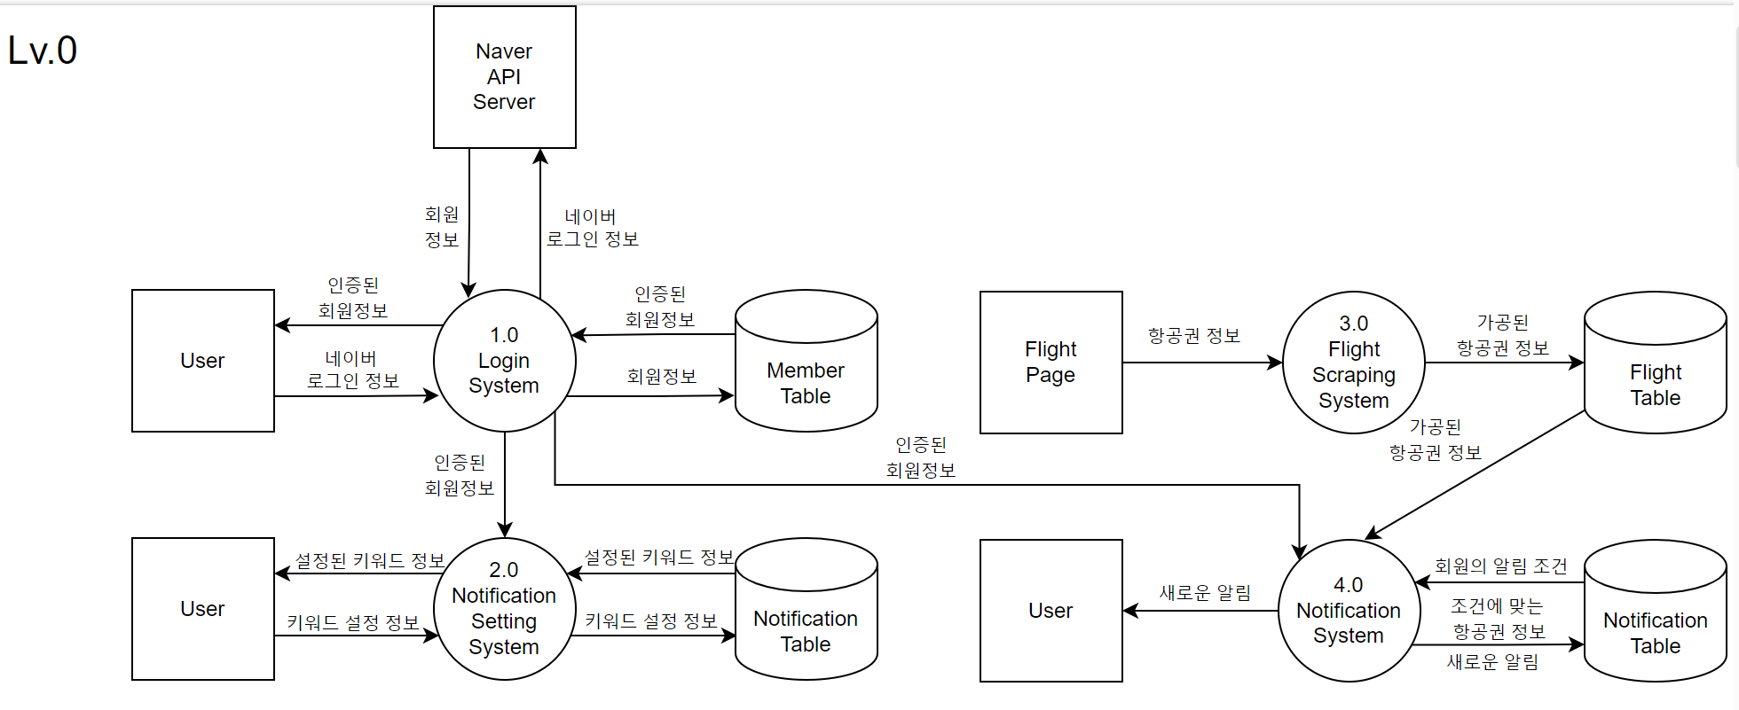
데이터 구조 - DFD

Slide 18
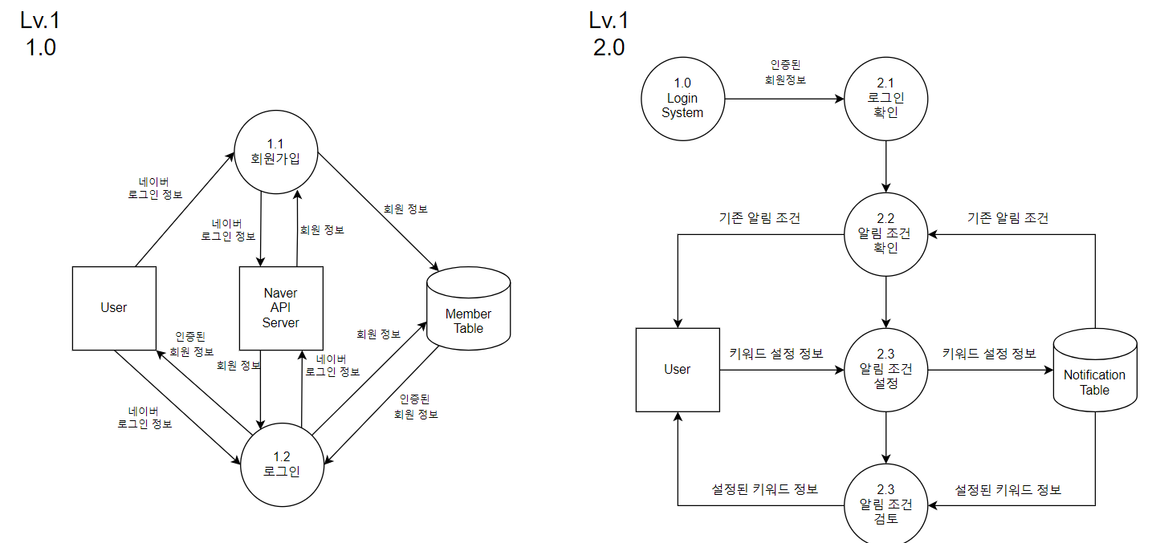
데이터 구조 - DFD

Slide 19
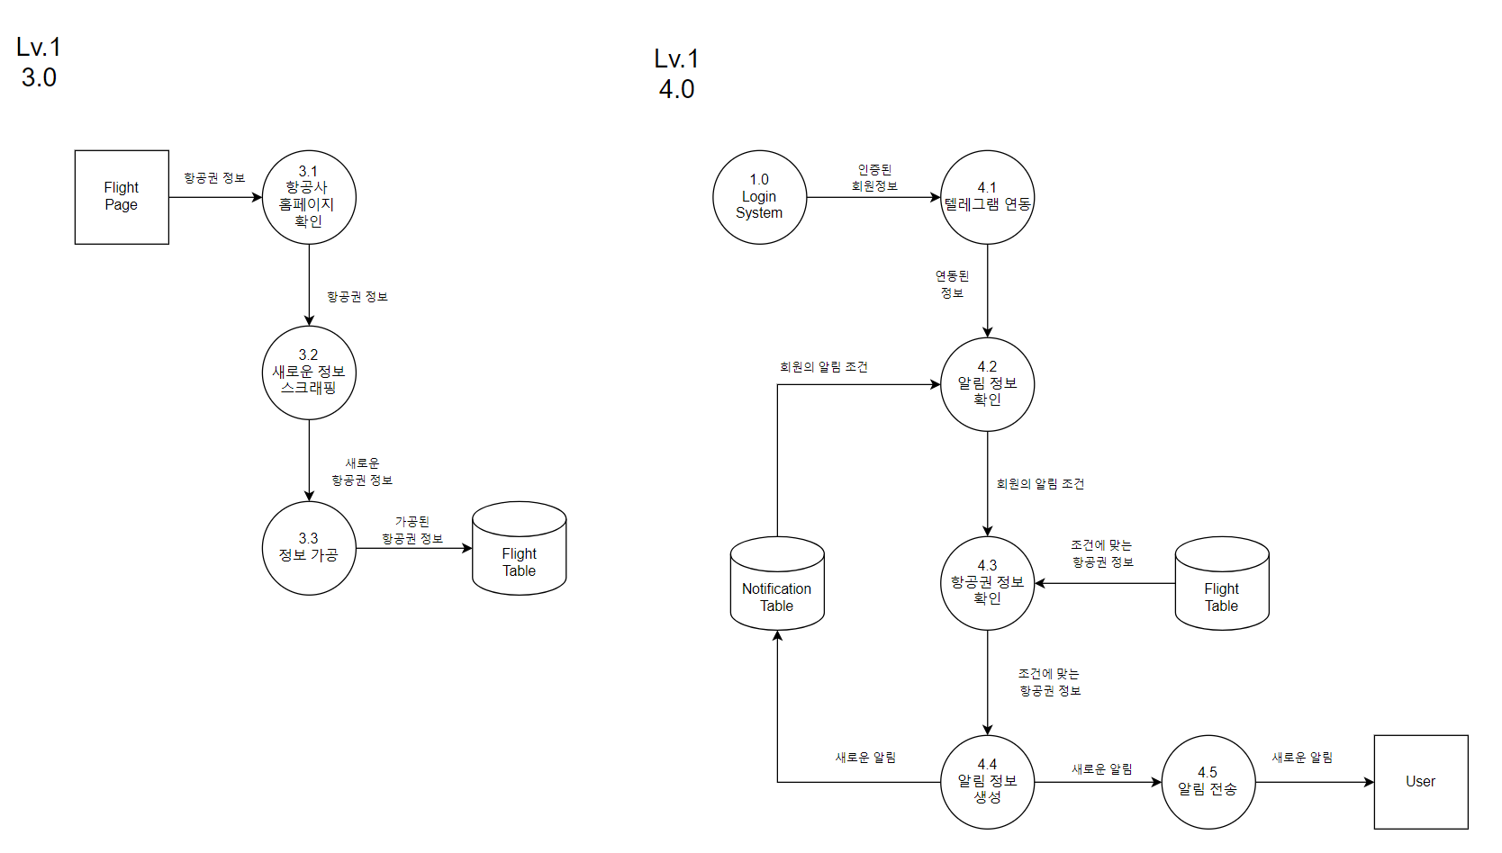
데이터 구조 - DFD

Slide 20
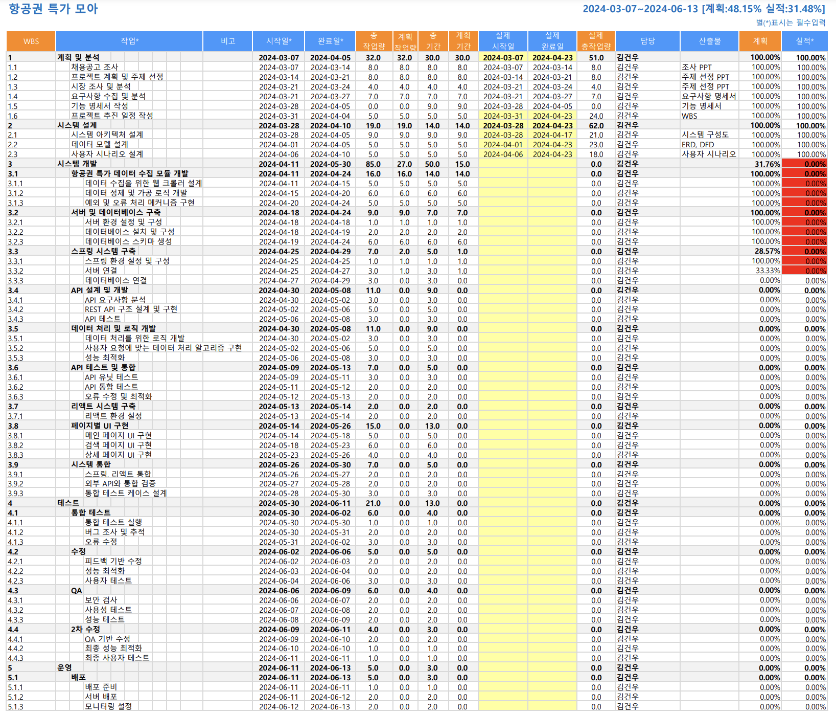
프로젝트 추진 일정

Slide 21
기대효과 및 활용분야
✨기대효과
항공권 특가 정보를 실시간으로 받아 여행 비용 절감
저렴한 항공권을 통해 여행 수요를 촉진시키고, 여행 산업 활성화
데이터 분석을 통해 사용자 추천 서비스로 만족도를 높이고 재방문율 증가
🔎활용분야
경제적으로 여행을 계획하는 여행객들은 서비스를 통해 비용 효율적인 항공권을 찾을 수 있고, 순간의 특가나, 프로모션을 통해 최적의 여행 계획을 세울 수 있음
항공사와 여행사는 미 판매 좌석을 홍보하고, 추가 가치를 제공하여 매출을 증가시킬 수 있음
마케팅 업계는 특가 항공권에 관련된 마케팅 기회를 제공받아, 타겟 고객에게 효과적으로 다가갈 수 있음

Slide 22
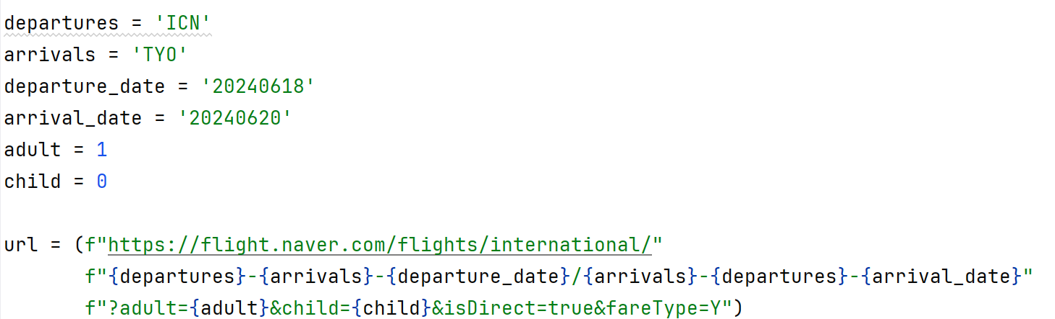
11주차 개발 상황

Slide 23
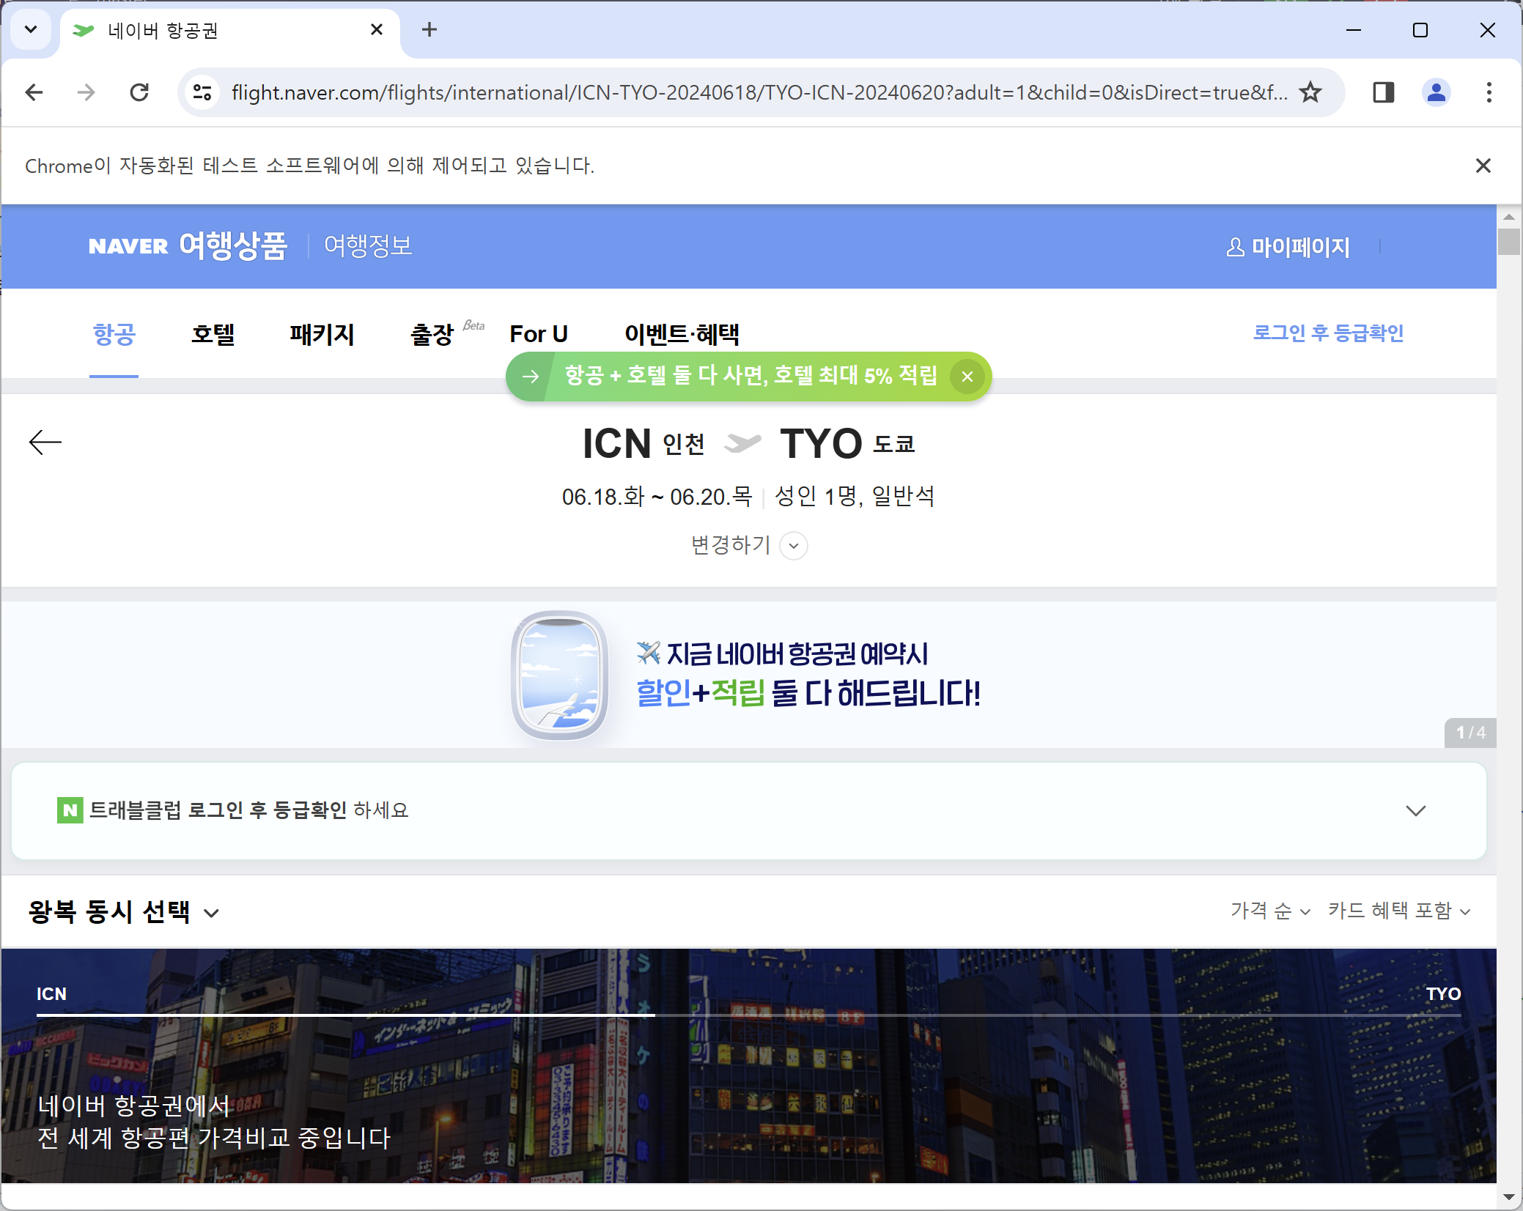
11주차 개발 상황

Slide 24
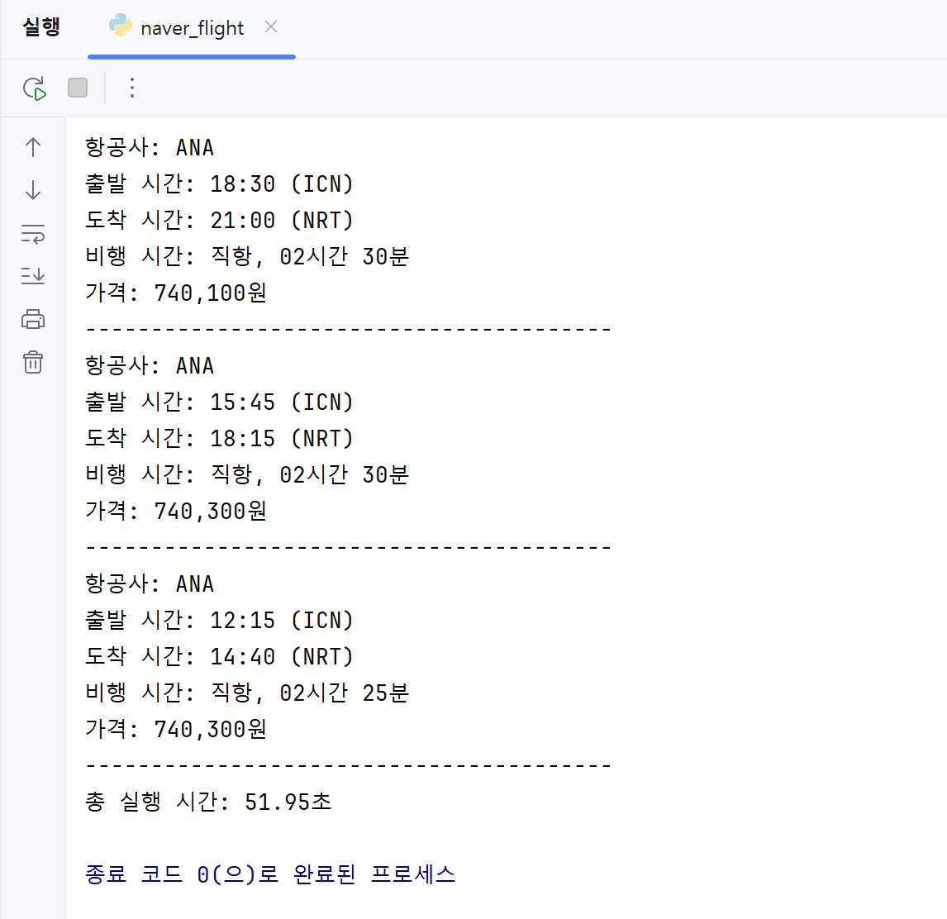
11주차 개발 상황

Slide 25
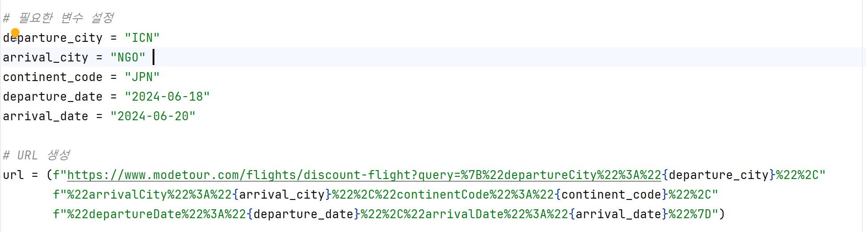
12주차 개발 상황

Slide 26
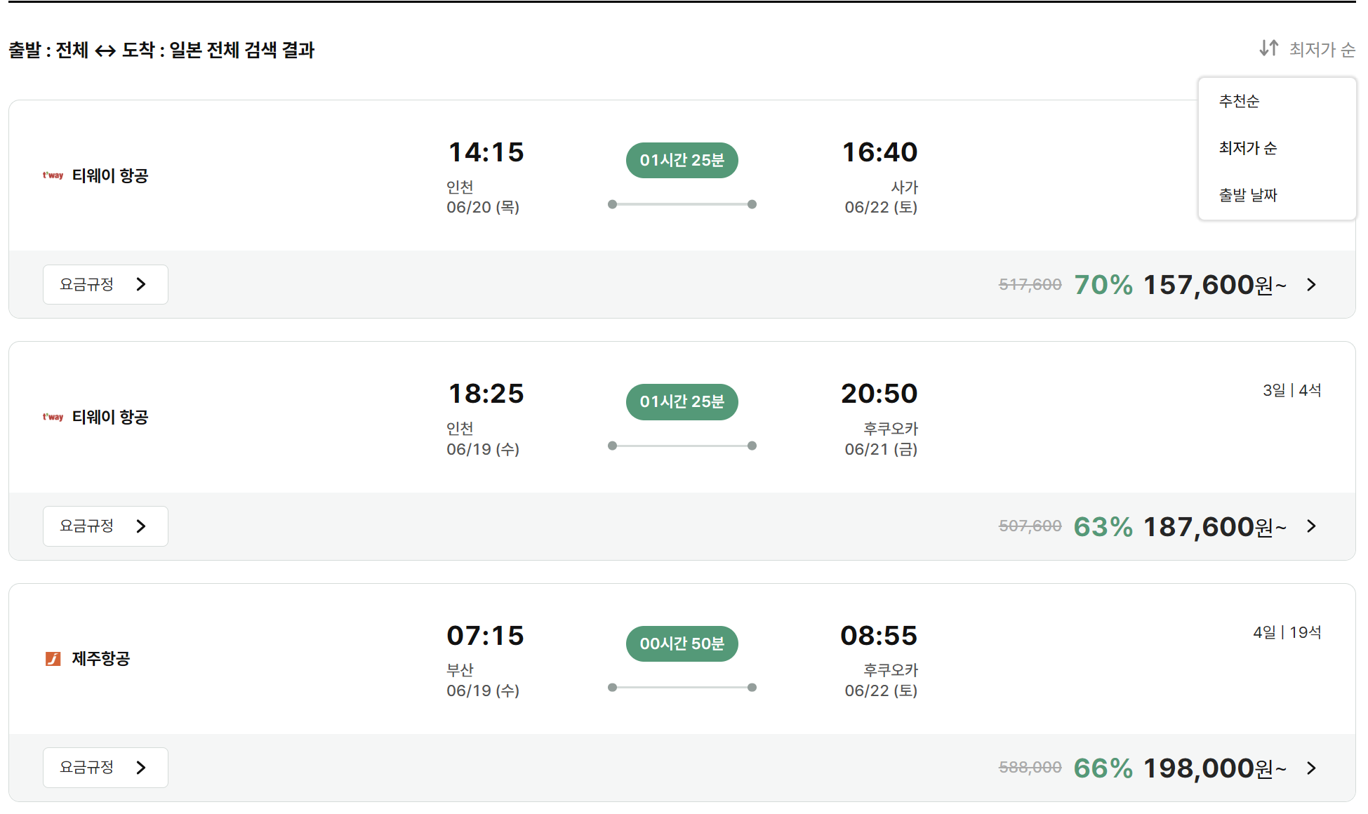
12주차 개발 상황

Slide 27
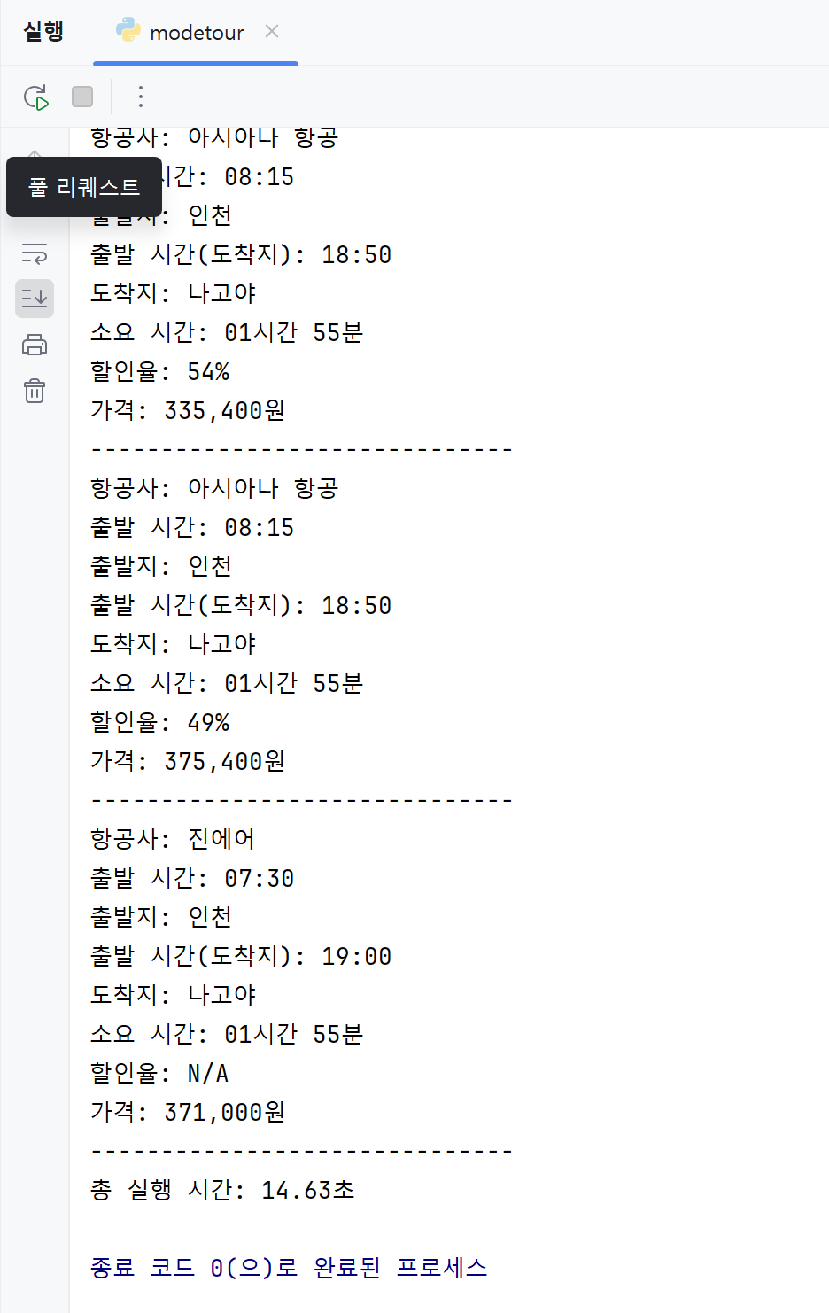
12주차 개발 상황

Slide 28
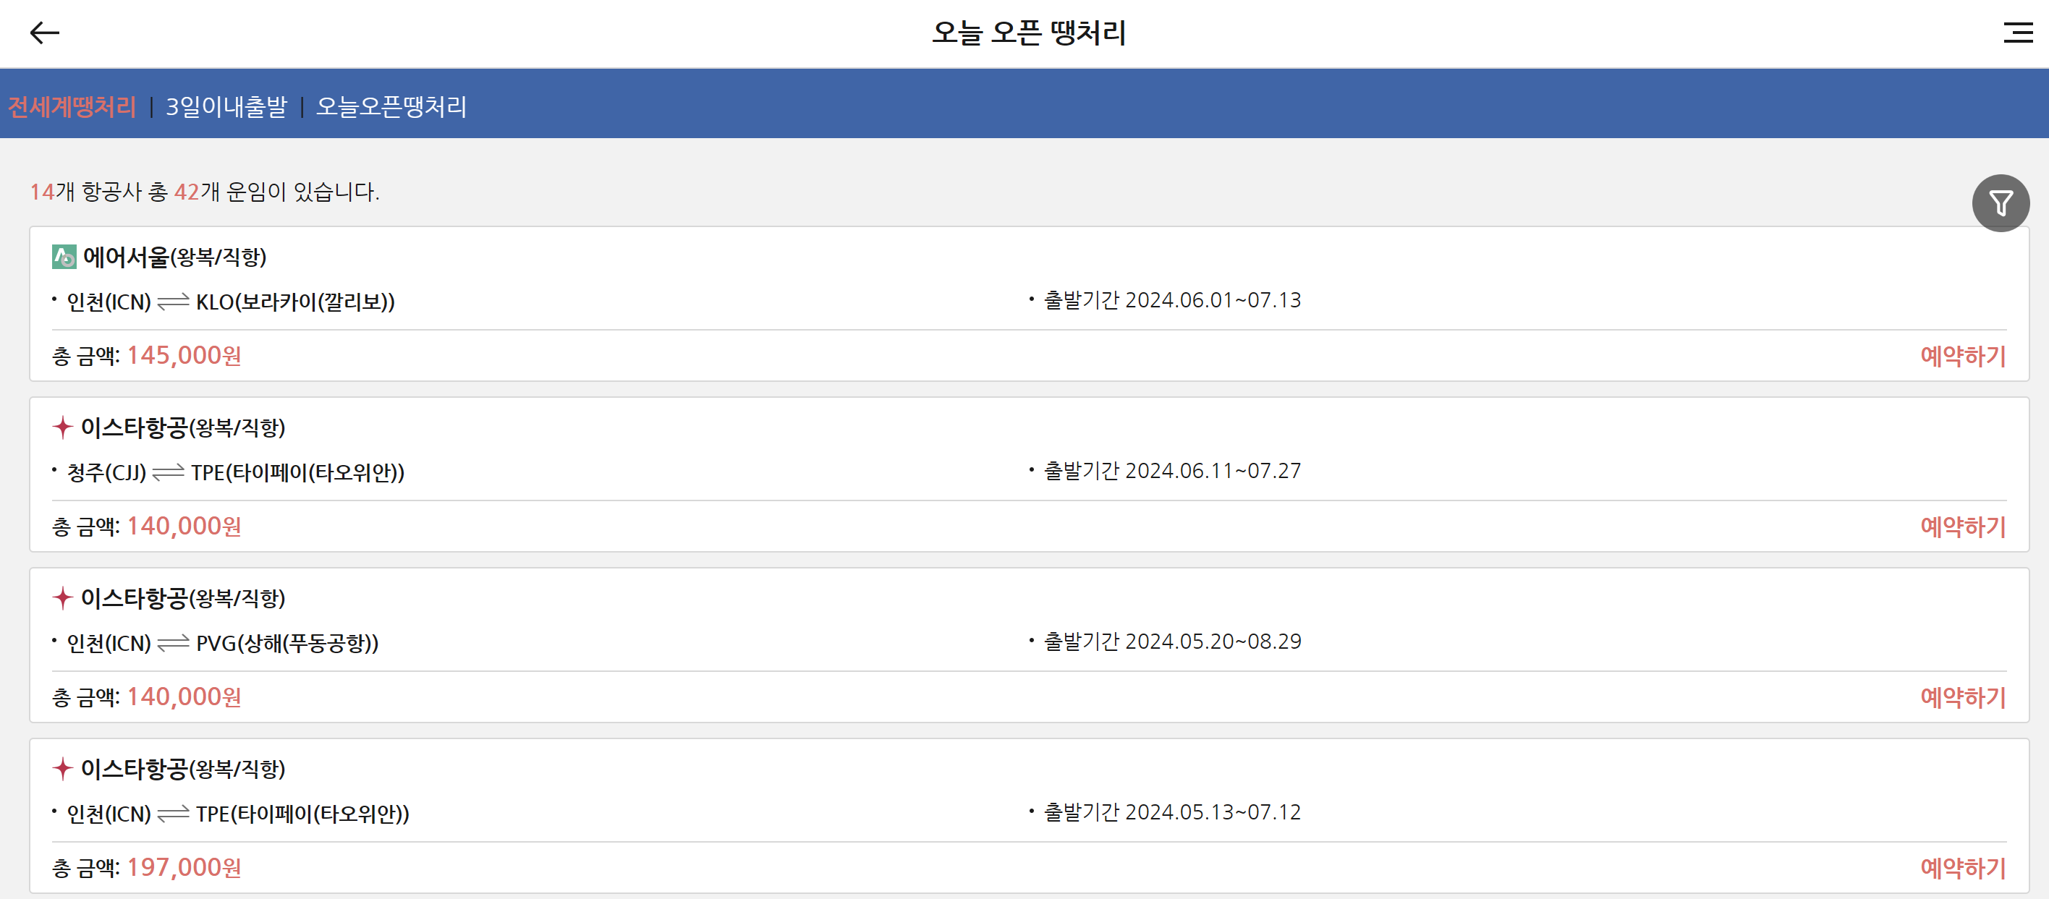
13주차 개발 상황

Slide 29
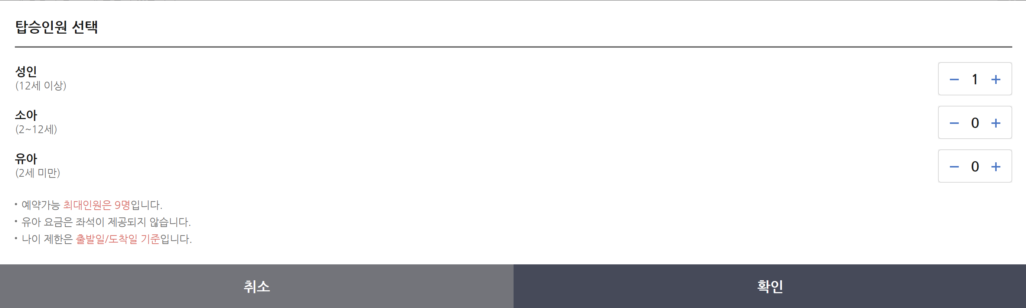
13주차 개발 상황

Slide 30
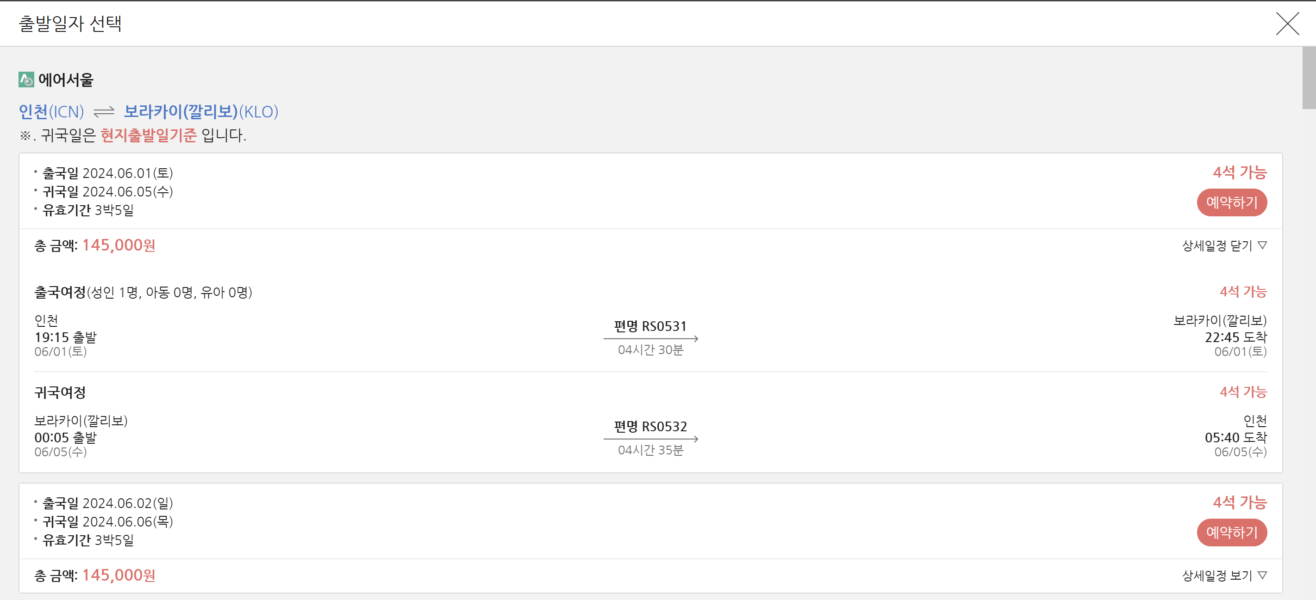
13주차 개발 상황

Slide 31
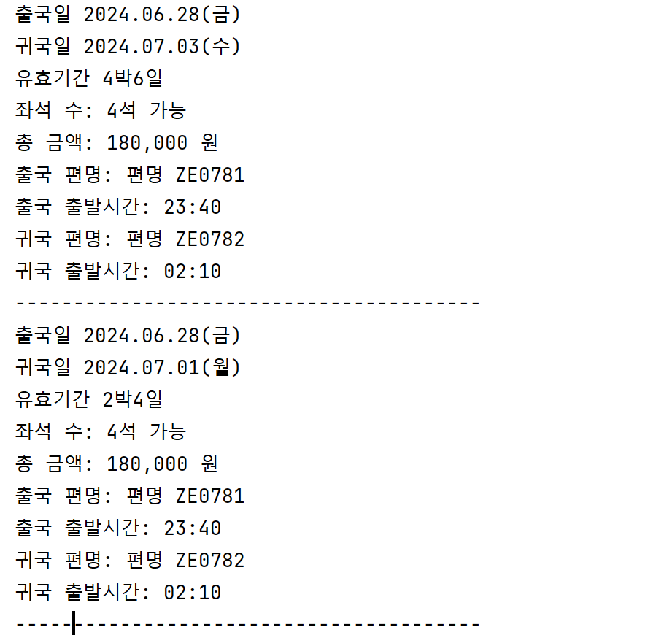
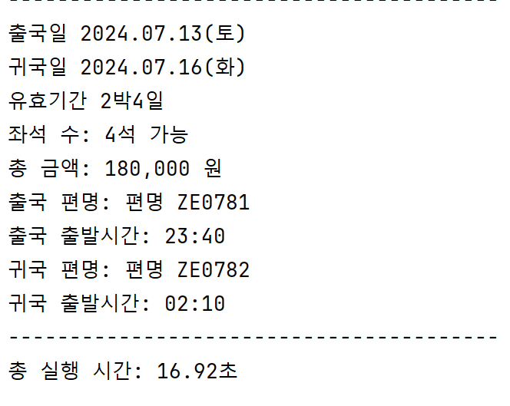
14주차 개발 상황

Slide 32

14주차 개발 상황

Slide 33
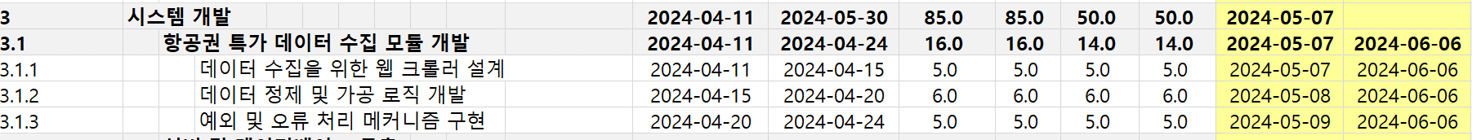
14주차 개발 상황

Slide 34

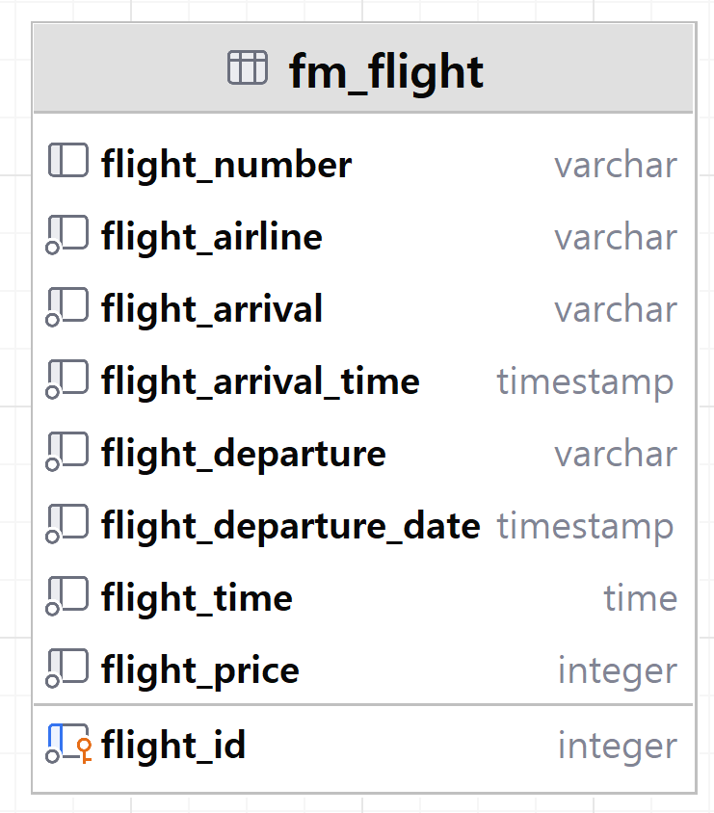
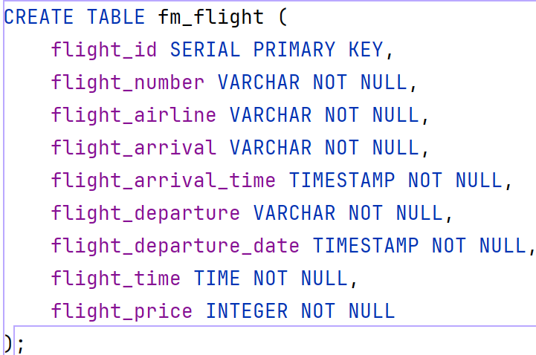
15주차 개발 상황

Slide 35
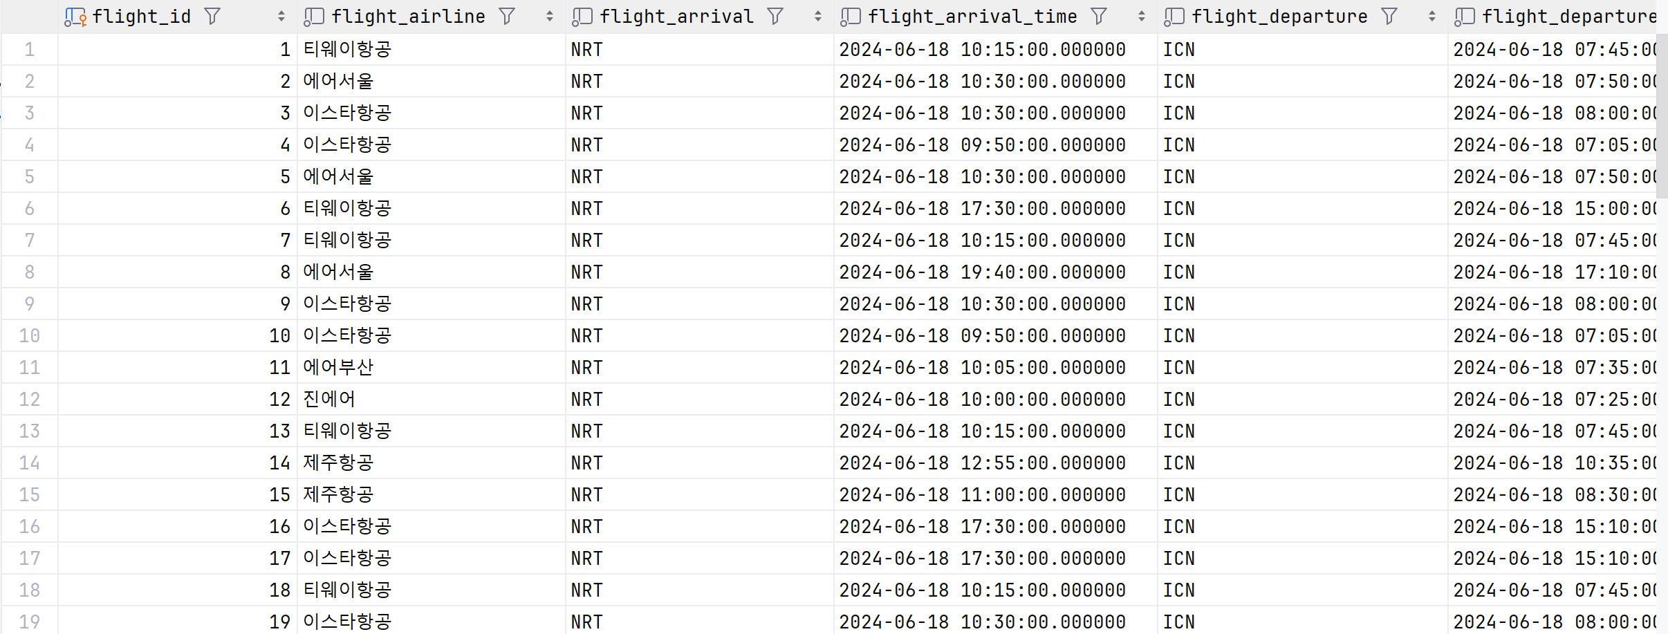
15주차 개발 상황

Slide 36
15주차 개발 상황

Slide 37
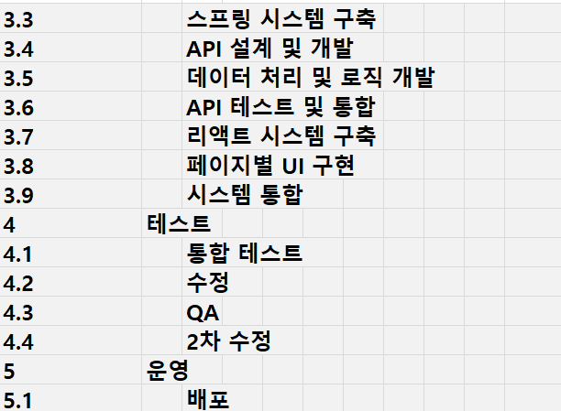
앞으로의 계획 - 방학
항공권 크롤러 최적화
백엔드 + 프론트엔드 시스템 개발
테스트 및 배포

Slide 38
앞으로의 계획 - 2학기
데이터 분석
항공권 가격 분석 및 제공

